Slide 1
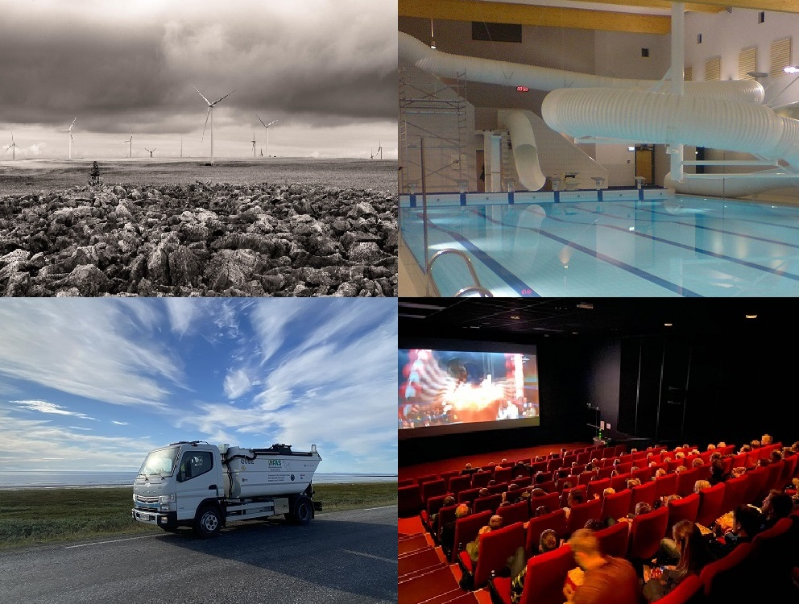
Eierskap, selskapsledelse og kontroll

Slide 2
Frihet til å velge organisering
Når kommunestyret velger å organisere en del av kommunens virksomhet i aksjeselskaper eller interkommunale selskaper, endres betingelsene for folkevalgt styring og kontroll.
Kommunestyret får da en eierrolle og må styre selskapet gjennom selskapets eierorgan.
Kommunens styringsrolle endres fra å styre gjennom linjeorganisasjonen til å styre gjennom å være eier av selskapet.

Slide 3
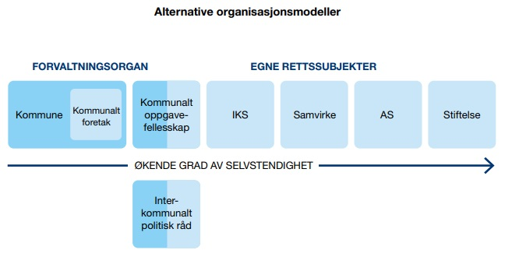
Alternative organiseringsformer
Frihet til å organisere, de mest brukte er kommunale foretak (KF), interkommunale selskaper (IKS) og aksjeselskaper (AS).
Se grad av selvstendighet.

Slide 4
Eierstyring skjer i selskapets eierorgan
Kommunestyret utøver eierstyring gjennom representantskapet eller generalforsamlingen som er selskapets eierorgan.
Oppgaven til selskapets styre og administrasjon er å planlegge, forvalte og drive virksomheten innenfor en ytre ramme som er trukket opp av eieren/eierne.
Den ytre rammen består av eierstrategien, eierskapsmeldingen og selskapsavtalen eller vedtektene for selskapet.

Slide 5
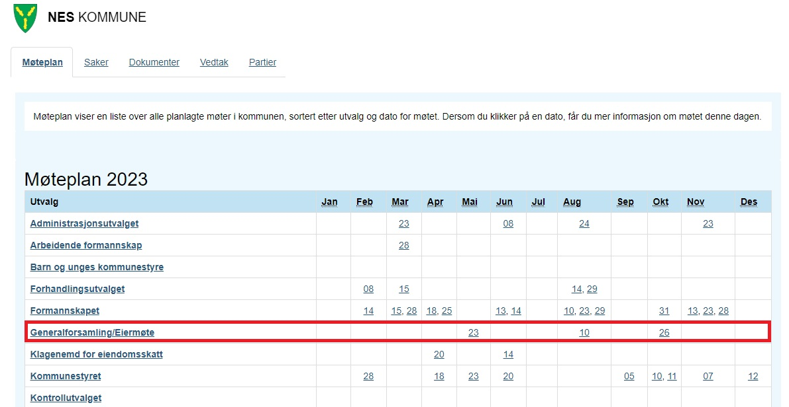
Eierstyring gjennom selskapets eierorgan

Slide 6
Eierstyring i selskapene
Generalforsamlingen eller representantskapet er formelle eierorganer og har den øverste myndigheten i selskapene.
Bestemmelser om innkallingsfrist bør tas inn i vedtektene, slik at det tas hensyn til kommunens behov for å ha tid til å behandle aktuelle saker. Det er styret som innkaller.
Det er gjennom saksbehandling og vedtak i de øverste selskapsorganene eierstyringen skal skje.

Slide 7
Forskjell mellom roller / habilitet
Rollen som folkevalgt i kommunestyret er ulik den rollen man har i et selskapsorgan.
Selskapene og eiere bør ha rutiner for vurdering og håndtering av habilitet.
Det anbefales som en hovedregel at kommunestyret oppnevner sentrale folkevalgte som selskapets eierrepresentanter i eierorganet.

Slide 8
Styringsmuligheter for kommunestyret
Det er viktig at kommunestyret som eier får kunnskap og innsikt i omfanget av selskapsorganisering og de styringsmuligheter man har.
Kommunestyret skal utarbeide og bør jevnlig revidere styringsdokumentene og avtalene som regulerer styringen av selskapet.
Styrene kan i tillegg utarbeide egne interne strategidokumenter som peker ut hvordan selskapet skal oppnå de målene eierne har fastsatt.

Slide 9
Bruk av eiermøter – informasjon og dialog
Samhandlingen mellom kommunestyret og eierorganet er ikke lovregulert.
Eiermøter brukes når det er behov for å møtes uten å treffe formelle beslutninger. Møte mellom kommunen som eier, styret og daglig leder.
En uformell arena for gjensidig informasjonsutveksling, forventningsavklaringer og drøfte generell utvikling og rammevilkår for virksomheten.

Slide 10
To krav i kommuneloven
Eierskapsmelding:
Kommuner skal minst én gang i valgperioden utarbeide en eierskapsmelding som skal vedtas av kommunestyret.
Inneholder: prinsipper for eierstyring, oversikt over selskaper og formål med eierinteressene.
Eierskapskontroll:
Kontrollutvalget skal minst én gang i valgperioden, og senest innen utgangen av året etter at kommunestyret er konstituert, utarbeide en plan for hvilke eierskapskontroller som skal gjennomføres.

Slide 11
Oversikt over selskaper
AS: Aurora Kino, Brendselsutsalget, Kirkenes Legesenter, Kirkenes storkjøkken, Kommunekraft, Sagat, Sør-Varanger Invest, Sør-Varanger Utvikling, Varanger Kraft, ØFAS.
KF: Barentshallene, Kirkenes Havn
IKS: IKA Finnmark, KomRev Nord, Norasenteret, Varanger museum
Stiftelse: Samfundshuset SA, Stiftelsen Bolig Bygg,

